Slide 1
la felicidad
¿es mejor ser pobre y feliz o rico y triste?

Slide 2
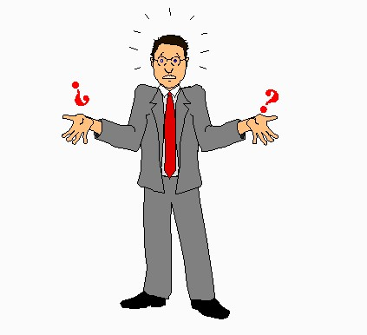
¿Qué es lo que nos hace feliz?
Notes:
Ask students to anticipate things that affect our happiness.

Slide 3
10 Factores de la felicidad
Los hallazgos que realiza la ciencia nos ayudan a vivir mejor. Los investigadores llevan por lo menos 70 años estudiando a la gente feliz y a la que no lo es, y por fin creen haber identificado los factores que determinan esta condición. Aquí presentamos los 10 principales. Por cierto, los especialistas atribuyen a los genes un 50 por ciento del temperamento, y los demás factores conforman el resto.
1- Riqueza
El dinero contribuye a la felicidad hasta cierto punto, pero cuando uno cuenta con casa, vestido y sustento (o sea, una vez satisfechas las necesidades básicas) va perdiendo importancia. Los científicos han observado que, en general, la gente más rica es más feliz; sin embargo, la relación entre dinero y felicidad es compleja. En los últimos 50 años, el ingreso promedio aumentó mucho en los países industrializados, no así los niveles de felicidad. "El dinero compra estatus, y éste hace que la gente se sienta mejor", dice Andrew Oswald, economista de la Universidad de Warwick, en Coventry, Inglaterra. Esto explica por qué algunas personas que buscan estatus en otra forma (científicos y actores, por ejemplo) aceptan de buena gana empleos no muy bien pagados.
Notes:
Adapted from: http://www.trabajo.com.mx/10_claves_de_la_felicidad.htm

Slide 4
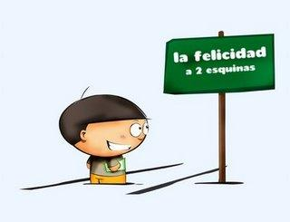
2 – La ambición
La gente cuyas aspiraciones - no sólo de dinero, sino de amigos, familia, trabajo, salud, etc.- superan por mucho lo que ya tienen, tienden a ser menos felices que los que perciben una diferencia menor. En vez de satisfacer nuestros deseos, muchos simplemente deseamos más. Al parecer, "la buena vida" se mantiene siempre fuera de nuestro alcance.

Slide 5
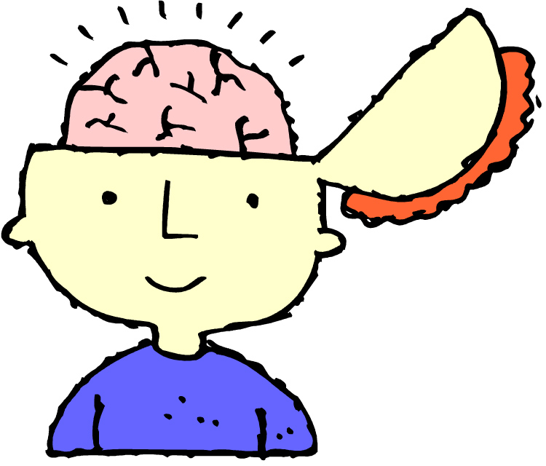
3 – La inteligencia
Todo indica que la inteligencia no influye en la dicha.
Esto sorprende a primera vista, ya que las personas sesudas suelen ganar más y los ricos tienden a ser más felices.
Algunos investigadores creen que como los inteligentes tienen expectativas más altas, suelen trazarse metas muy ambiciosas. "Al parecer, sacar una puntuación alta en una prueba de inteligencia -lo que implica tener un vocabulario amplio y agilidad mental- no tiene mucho que ver con la capacidad para llevarse bien con los demás", dice de Diener, psicólogo de la Universidad de Illinois, en UrbanaChampaign, quien considera que la "inteligencia social" podría ser la clave de la verdadera felicidad.

Slide 6
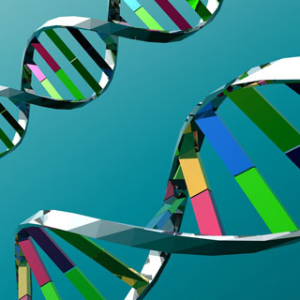
4 – La genética
¿Es innata la felicidad? David Lykken, genetista conductural y profesor de psicología de la Universidad de Minnesota, en Minneapolis, cree que la mitad de nuestra sensación de bienestar depende de lo que estamos viviendo en determinado momento, y la otra mitad de un nivel fijo de felicidad que está determinado genéticamente. "Aunque nuestro nivel fijo de felicidad esté determinado en gran parte por los genes", explica Lykken, "depende de nuestro buen juicio y preparación -o de los de nuestros padres- que se traduzca en alegría o en insatisfacción".
Lykken descubrió que la variación genética representa entre 44 y 55 por ciento de la diferencia entre niveles de felicidad. Ni el ingreso, ni el estado civil, ni la fe, ni la educación representan más de un tres por ciento.

Slide 7
5– La belleza
El rumor es cierto: la gente bella es más feliz. Cuando de Diener pidió a unas personas que evaluaran su propio aspecto físico, observó un "efecto leve pero positivo del atractivo físico en el bienestar subjetivo".
La explicación quizá sea que la vida es más benévola con los guapos. O tal vez se trate de algo más sutil. Los rostros más atractivos son muy siméticos, y hay pruebas de que la simetría es señal de buenos genes y un sistema inmunitario saludable. Entonces, la gente hermosa quizá sea más feliz porque es más sana.

Slide 8
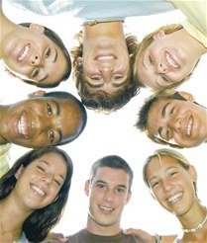
6– La amistad
Las relaciones sociales parecer tener un papel importante en la felicidad. Aun los que viven en estado de miseria pueden ser más felices de lo que uno creería porque sacan provecho del apoyo social.

Slide 9
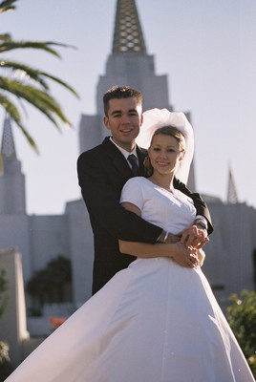
7– el matrimonio
Las personas casadas suelen ser más felices que las solteras. La diferencia es pequeña, pero plantea una duda interesante: ¿el matrimonio lo hace a uno feliz, o simplemente la gente feliz tiene mayor disposición a casarse?
Las dos cosas pueden ser ciertas. La gente feliz tiende más a casarse y a permanecer casada. Sin embargo, cualquiera puede mejorar su estado de ánimo casándose.
Los estudios indican que la unión libre no brinda los mismos beneficios. "Sospecho que a las parejas que viven en unión libre les falta la seguridad que da el acta matrimonial, y por eso no se sienten tan felices", dice Andrew Oswald, "Sabemos, por todos los datos con que contamos, que la inseguridad es nociva para los seres humanos".

Slide 10
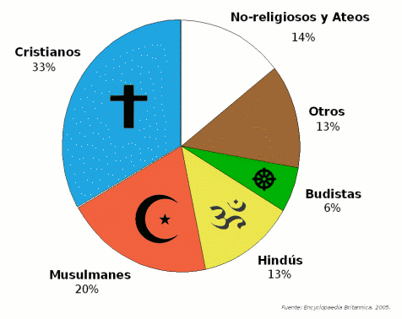
8 – la fe
Muchos estudios han encontrado una relación positiva entre la fe y la felicidad. Creer en que existe una vida después de la muerte les da sentido y consuelo a muchas personas, además de paliar el sentimiento de estar solas en el mundo, sobre todo al envejecer, explica Harold Koenig, del Centro Médico de la Universidad Duke.
"Esto se hace patente en situaciones difíciles. Las creencias religiosas pueden ser un arma muy poderosa para enfrentar la adversidad".
Además, la religión fomenta la interacción y el apoyo sociales. Sin embargo, Koenig considera que no se trata sólo de recibir. "Los estudios muestran que quienes ayudan a los demás se sienten bien consigo mismos, e incluso viven más", dice. Esto, afirman los investigadores, hace que la práctica religiosa sea una fuente de mayor satisfacción que otras actividades sociales.

Slide 11
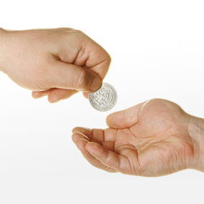
9 – la caridad
Diversos estudios han encontrado una relación entre la felicidad y el altruismo. Con todo, los que comparten el dinero tienden a presentar los rasgos de personalidad de quienes buscan realizarse plenamente; es decir, ser mejores como individuos. Se cree que un acto aislado de generosidad no aumenta la felicidad de las personas, pero sí los efectos acumulativos de ser generoso.

Slide 12
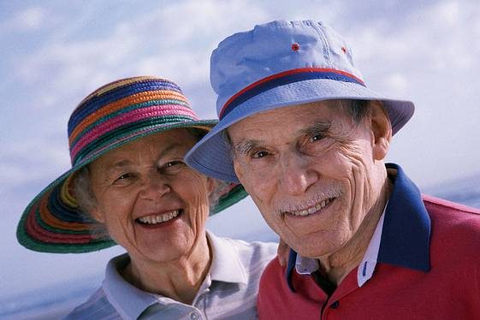
10 – la edad
¿Por qué los viejos son más felices?. Algunos científicos creen que es porque esperan que la vida sea más dura y aprenden a sobrellevarla, o porque son más realistas y sólo se trazan metas que están a su alcance. Pero Carstensen cree que, conforme se le va agotando el tiempo, la gente mayor aprende a concentrarse en lo que la hace feliz y a soslayar lo que no.

Slide 13
Notes:
Students to write the factor and a sentence to summarise the purported impact on people’s happiness, according to the text. We will use this as a basis for some oral discussion.

Slide 14
to determine |  | happiness
to be determined by |  | happiness
to be related to |  | incompatibility
to be asociated with |  | validity
to have an important role |  | contradicción
to influence |  | the key
to contribute to |  | genes
to discover a link between.. and… |  | to hit the nail on the head
to find a positive relationship between.. and… |  | the grass is always greener | nadie está contento con su suerte
to have (a lot) to do with |  | happiness is always out of reach
to set oneself goals |  | expectations
to satisfy our desires |  | aspirations
to exceed |  | hopes

Slide 15
to determine | determinar | happiness | la felicidad
to be determined by | estar determinado por | happiness | la dicha
to be related to | relacionarse con | incompatibility | la incompatibilidad
to be asociated with | asociarse con | validity | la validez
to have an important role | tener un papel importante | contradiction | la contradicción
to influence | influir en | the key | la clave
to contribute to | contribuir a | genes | los genes
to discover a link between.. and… | descubrir un enlace / un vínculo entre ..y.. | to hit the nail on the head | dar en la clave
to find a positive relationship between.. and… | encontrar una relación positiva entre..y.. | the grass is always greener | nadie está contento con su suerte
to have (a lot) to do with | tener (mucho) que ver con | happiness is always out of reach | la felicidad está siempre fuera del alcance
to set oneself goals | trazarse metas | expectations | las expectativas
to satisfy our desires | satisfacer nuestros deseos | aspirations | las aspiraciones
to exceed | superar | hopes | las esperanzas

Slide 16
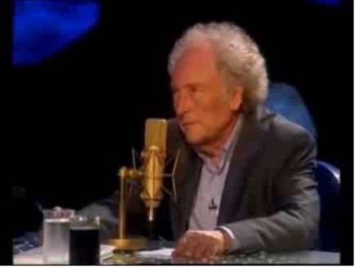
http://www.youtube.com/watch?v=vqwBQDiRNhY
Notes:
YouTube clip here:

Slide 17
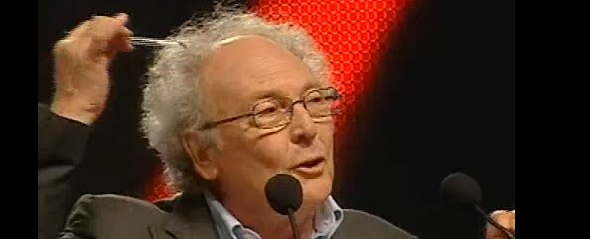
Eduardo Punset dice que lo más importante en la vida es saber que hay vida antes de la muerte y vivirla.
Notes:
Eduard Punset Casals (Barcelona, España, 9 de noviembre de 1936), también llamado Eduardo Punset Casals, es un jurista, escritor, economista y divulgador científico español que fue a su vez político en la Transición democrática de España formando parte de las filas de UCD y más tarde del CDS.
Posteriormente ha ejercido su actividad en el área de la divulgación científica, siendo autor de varios libros sobre el tema y colaborador en varios medios. Desde 1996 dirige el programa Redes de TVE, donde se tratan diversos temas científicos, como la sociología, la medicina, la biología o la astronomía, entre otros.
http://www.youtube.com/watch?v=vqwBQDiRNhY&feature=related

Slide 18
¿es mejor ser pobre y feliz o rico y triste?
no sé … todo el mundo me dice que es mejor ser pobre y feliz pero yo... prefiero llorar en un ferrari
“La verdadera fuente de riqueza y capital en esta nueva era no son cosas materiales…lo son la mente humana, el espíritu humano, la imaginación humana, y nuestra fe en el futuro “.– Steve Forbes

Slide 19
No es de extrañar que tantísimos adolescentes sueñen con convertirse algún día en estrella del rock o del pop. Viendo cómo viven las grandes celebridades de la música, cualquiera estaría dispuesto a llevar una existencia similar repleta de lujos, glamour y dinero… muchísimo dinero.
los irlandeses U2 quienes han recaudado en tan solo un año 195 millones de dólares, un hecho que les ha colocado por segunda vez consecutiva en lo más alto de la lista que publica anualmente la revista Forbes.
En segunda posición nos encontramos con Bon Jovi quien ha ingresado 125 millones de dólares, seguido de Elton John con 100 millones de dólares para redondear su vertiginosa fortuna personal. Y ¿Lady Gaga? En cuarto lugar, con 90 millones de dólares.

Slide 20
En el número 5 está Michael Bublé con 70 millones de dólares, seguido de muy cerca por Paul McCartney con 67 millones. En séptima posición, The Black Eyed Peas con 61 millones, The Eagles en octavo lugar con 60 millones. ¿Y con quién nos encontramos en el número 9? A Justin Bieber, ni más ni menos que con 53 millones de dólares siendo aún menor de edad… Finalmente cierra la lista y con sorpresa, Dave Matthews Band con 51 millones de dólares.

Slide 21
http://www.youtube.com/watch?v=eJ8q3U4voUs

Slide 22
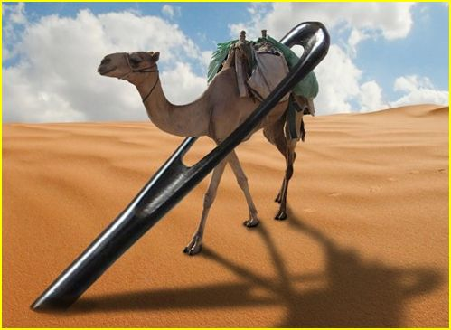
"Es más fácil que un camello pase por el ojo de una aguja que un rico entre en el Reino de los Cielos"
La frase aparece en el evangelio de Mateo (Mt 19,24). ¿Cómo debemos de interpretar estas palabras de Jesús? Es preciso aclarar antes de nada que Jesús nunca condenó la riqueza ni los bienes en sí mismos. Lo que condena son las personas cuyo único interés es acumular bienes y dinero para su propia satisfacción, no teniendo presente las necesidades del mundo. Se refiere a las personas con fortunas cuyo corazón está apegado exclusivamente al dinero.

Slide 23
La dicha de la vida consiste en tener siempre algo que hacer, alguien a quien amar y alguna cosa que esperar.
Thomas Chalmers (1780-1847) Ministro presbiteriano, teólogo, escritor escocés.
Felicidad no es hacer lo que uno quiere sino querer lo que uno hace.
Jean Paul Sartre (1905-1980) Filósofo y escritor francés.
Algún día en cualquier parte, en cualquier lugar indefectiblemente te encontrarás a ti mismo, y ésa, sólo ésa, puede ser la más feliz o la más amarga de tus horas.
Pablo Neruda (1904-1973) Poeta chileno.
La felicidad es interior, no exterior; por lo tanto, no depende de lo que tenemos, sino de lo que somos.
Henry Van Dyke (1852-1933) Escritor estadounidense.
Mi felicidad consiste en que sé apreciar lo que tengo y no deseo con exceso lo que no tengo.
Leon Tolstoi (1828-1910) Escritor ruso.
La felicidad es la certeza de no sentirse perdido.
Jorge Bucay (1949-?) Escritor y psicoterapeuta argentino.
Notes:
http://www.proverbia.net/citastema.asp?tematica=4

Slide 24
En Bután, una pequeña y montañosa nación budista del sur de Asia, con unos 2 millones de habitantes, la felicidad es la riqueza que se mide. En efecto, se trata de un país, en donde la riqueza no es medida por las pertenencias, sino más bien por el grado de felicidad. De hecho, en este país, el Producto Interno Bruto (PIB) que se maneja en todos los países de manera internacional, es reemplazado por la Felicidad Nacional Bruta (FNB).
En un estudio Bután, pese a su precariedad económica, resultó ser el octavo más feliz de los 178 países estudiados (por detrás de Dinamarca, Suiza, Austria, Islandia, Bahamas, Finlandia y Suecia).
Notes:
http://humanismoyconectividad.wordpress.com/2008/03/31/butan/

Slide 25
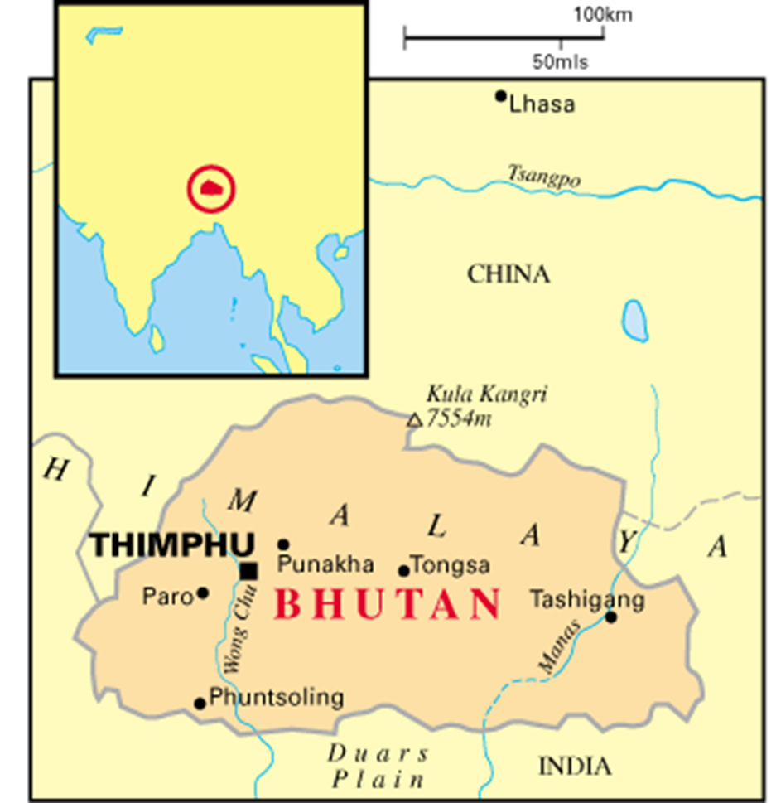
Bután cuenta con una población de poco más de 700.000 de habitantes, distribuidos en 47.000 km2 de territorio. La esperanza de vida promedio es de 61 años. Existen 20 médicos cada 100.000 personas, según un estudio de los años 90. Sólo el 58% de la población tiene acceso directo a agua potable.
El concepto butanés de la felicidad interior bruta se sostiene sobre cuatro pilares, que deben inspirar cada política del Gobierno. Los pilares son:
1. Un desarrollo socioeconómico sostenible y equitativo.
2. La preservación y promoción de la cultura.
3. La conservación del medio ambiente.
4. El buen gobierno.

Slide 26
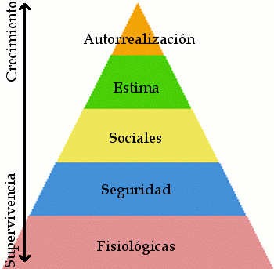
La teoría de motivaciones – de Maslow
Notes:
Maslow basa su teoría de motivaciones en las necesidades y los deseos de las personas. Sostiene que puede aplicarse tanto en la vida familiar, como en el trabajo, la política o cualquier otra actividad humana. Define cinco niveles de necesidades y deseos, ordenados en forma ascendente, lo que indica que, en general, primero se debe satisfacer la primera categoría y después las siguientes. Sin embargo, reconoce también que un individuo puede estar involucrado en dos o tres niveles al mismo tiempo. Estas categorías son las siguientes:
FISIOLÓGICAS. Son las necesidades biológicas básicas de subsistencia, cuya satisfacción es urgente, impostergable más allá de un límite. Los motivadores son el hambre, la sed, el cansancio, el sueño, el apetito sexual. En el individuo, las reacciones frente a una carencia de este tipo pueden llegar a ser violentas.
DE SEGURIDAD. Son las necesidades psicológicas, que dan al individuo tranquilidad y confianza. Los motivadores son, entre otros, la certeza sobre algo, la tranquilidad que da una buena chapa en la puerta, el bienestar físico, la salud, el orden. Son los elementos que garantizan la conservación de lo que se ha logrado en el nivel anterior.
DE PERTENENCIA. Son las necesidades sociales. Están en el ámbito de las relaciones del individuo con los grupos en los que interactúa, sea en el ámbito familiar, social, religioso, de trabajo u otros. Los motivadores son el impulso hacia la interacción con otras personas semejantes a ellos, la aceptación en el grupo, el afecto, así como la necesidad o deseo de compartir actividades observando las normas y costumbres adoptadas por el grupo. En toda empresa existe un clima laboral que se debe conocer y cuyas costumbres se deben acatar. Entre los elementos que se pueden observar en las empresas podemos citar:
DE ESTIMACIÓN. Son las necesidades y deseos afectivos de carácter íntimo e individual, como el amor, la posesión del ser amado o de un objeto que satisfaga su ego. Es lo que se siente al adquirir un automóvil lujoso u otro bien que lo haga crecer en status ante su grupo. También está la necesidad o deseo de lograr el éxito, el prestigio y el reconocimiento por parte de los demás, el que otros conozcan una labor bien hecha, recibir un premio.
DE AUTO-REALIZACIÓN. Son los deseos de satisfacción personal que producen un sentimiento de triunfo, la sensación de poder y dominio, que incrementa el autoestima de la persona, lo que él o ella piensan sobre sí mismos. Es la culminación de las aspiraciones más deseadas, de alcanzar metas difíciles, de hacer algo que exija emplearse a fondo.

Slide 27
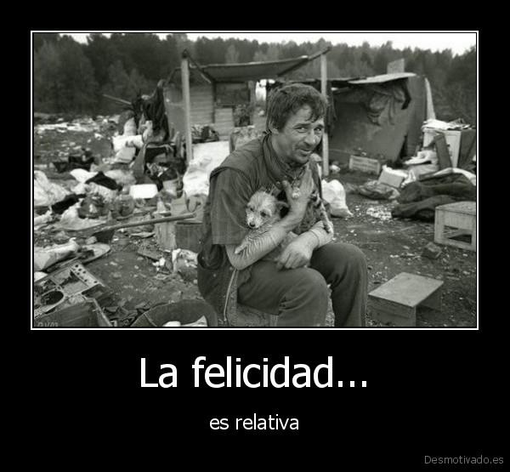

Slide 29
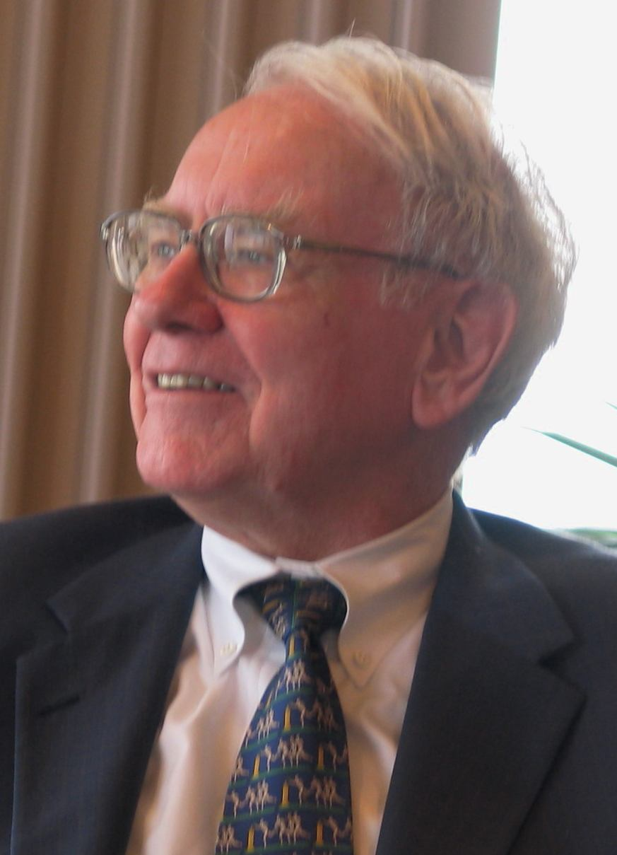
Nombre | Warren Edward Buffett.
Nacimiento | 30 de agosto de 1930, 82 años Estados Unidos, Nebraska, Omaha
Nacionalidad | estadounidense
Ocupación | Empresario, inversionista
Patrimonio | 44 mil millones
Cónyuge | Susan Thompson (1952–2004) Astrid Menks (2006–)
Hijos | Susan Alice Howard Graham Peter Andrew
Firma

Slide 30
Warren Edward Buffett. Nacido el 30 de agosto de 1930 en Omaha, Nebraska. Es un inversionista y empresario estadounidense. Es considerado como uno de los más grandes inversionistas en el mundo. Con una fortuna personal estimada en 52 mil millones de dólares, Forbes lo designó como la persona más rica del mundo a partir del 11 de febrero de 2008. En 2012 ocupa la cuarta posición según la clasificación de Forbes (serie número 26) .
Buffett es conocido por su adhesión al valor de inversión y por su filosofía de austeridad personal, a pesar de su inmensa riqueza. Su sueldo anual en el año 2006 fue de aproximadamente 100.000 dólares, cifra que se encuentra en la parte baja de los salarios en comparación de otros altos ejecutivos de otras compañías con salarios más altos. Vive en la misma casa en el centro de Omaha que compró en 1958 por $ 31.500, en la actualidad tiene un valor de alrededor de $700.000.
Buffett también es un conocido filántropo. En 2006, anunció un plan para regalar su fortuna a la caridad; el 99% de ella irá a parar a la Fundación Bill y Melinda Gates. En 2007, fue incluido en la lista de la revista Time de las 100 personas más influyentes en el mundo.

Slide 31
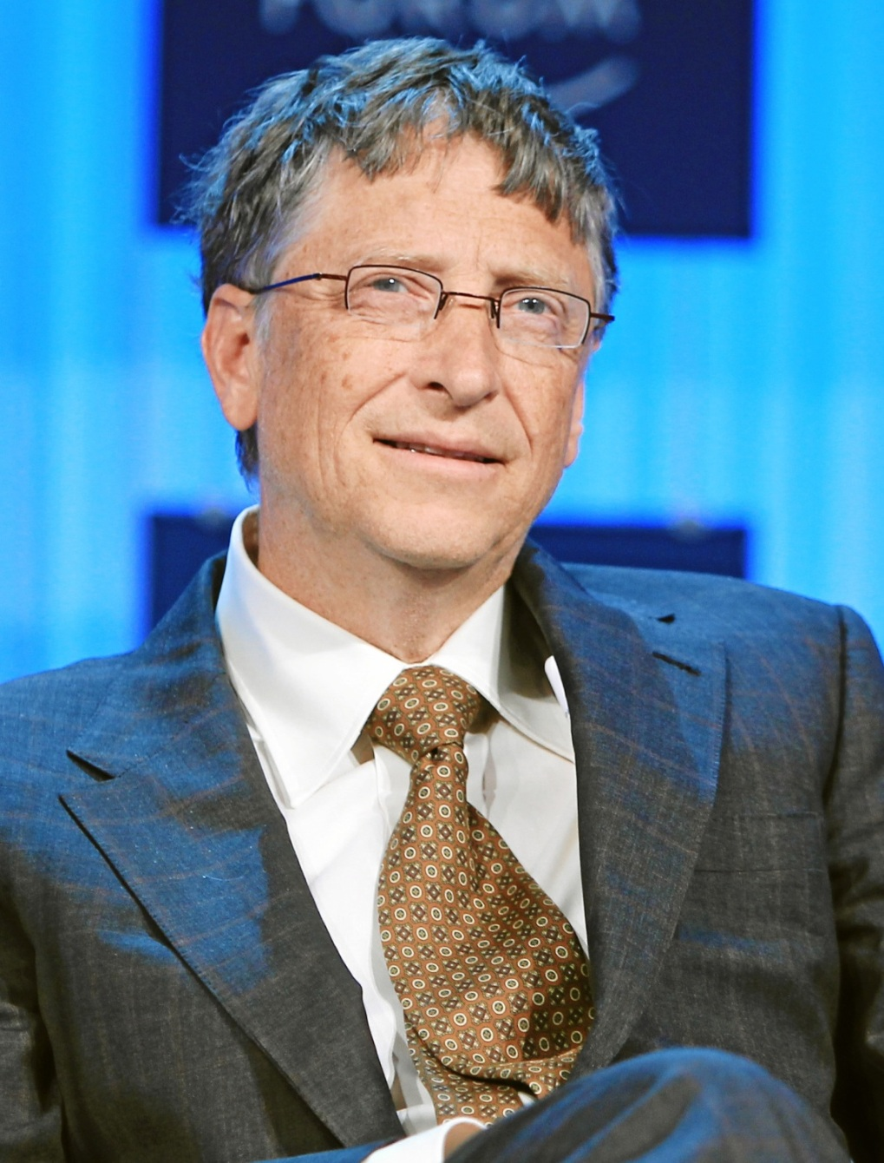
William Henry Gates III, mejor conocido como Bill Gates, es un empresario y filántropo estadounidense, cofundador de la empresa de software Microsoft.
Está casado con Melinda Gates, y ambos ostentan el liderazgo de la Fundación Bill y Melinda Gates, dedicada a reequilibrar oportunidades en salud y educación a nivel local, especialmente en las regiones menos favorecidas. Es el segundo hombre más rico del mundo según la revista Forbes (2011) con una fortuna de 56 mil millones de dólares.

Slide 32
Los fubolistas y los grupos de música pop que ganan muchísimo dinero no son buenos modelos para la juventud. ¿Estás de acuerdo o no? Justifica tus opiniones.
Introducción
Por una parte…
Por otra parte…
Conclusión
Notes:
Introduction: People want to be happy. It would be good surely to adimire those who are happy and have happy people as our role models. We can see why people aspire to be famous, like a pop star or a footballer. It is because their lives seem glamourous, luxurious, easy. We encounter these people in the media and they often seem happy. Are they therefore useful role models for young people? Para 1: We have evidence that wealth correlates positively with happiness. (está correlacionado con) So on average richer people are happier than poor people. We also know that good-looking people are happier on average and this applies to many footballers / pop stars. But we also know that once basic needs are satisfied, the relationship between money and happiness is much more complex, and more money doesn’t mean more happiness. We know that poor people can be very happy, but also that rich and famous people can be very unhappy. There are often cases of suicide amongst actors, models and musicians especially. One reason for this is that young, ambitious people often set themselves difficult goals and are happy when they don’t reach them. Para 2: There are many factors that contribute to happiness and are more significant than wealth and beauty, such as family / friends, relationships, (lo social / lo familial) and faith, as well as genetic make up. It also seems to be important that wealthy people share their riches. Charity and altruism are strongly associated with happiness – clearly it makes us feel good to give to others. There are not many footballers and pop stars who give significant amounts of their money away, or who live frugally. (But there are some – and you could give an example?) In choosing good role models, it seems it might be best to select those people who are happy, rather than those who are famous, beautiful or rich. One definition of happiness that I like is that happinesss is about always having something to do, someone to love and something to hope for. La dicha de la vida consiste en tener siempre algo que hacer, alguien a quien amar y alguna cosa que esperar. This might apply to a footballer or a pop star, but it could just as easily apply to a family member, a teacher or a friend.

Slide 33
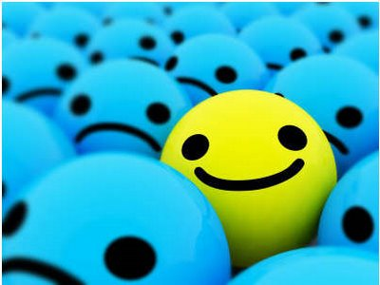
¿Es mejor ser pobre y feliz o rico y triste?
Introducción
Por una parte…
Por otra parte…
Conclusión
Notes:
¿Qué implica el título? (una incompatibilidad entre la riqueza y la felicidad) Para abordar el tema hay que explorar los factores de la felicidad humana.
Para 1: positive relationship between happiness and wealth. Evidence = richer people are happier. Too simplistic. After basic needs satisfied, it is more a question of the status money brings. It’s clear that it is not the only factor, too. Para 2: More factors – the genetic and/or social dimensions. Para 3: Can wealth be a barrier to happiness? Eye of the needle. Also altruismo is what very wealthy people turn towards (give examples) It feels good to give. Conclude: poor people can be happy, rich people can be happy. The decisive factor is not therefore money. Key to happiness is living in the moment and being happy with what you have. As ……says: “

